Slide 1


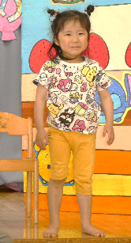

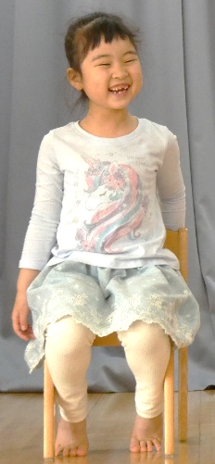
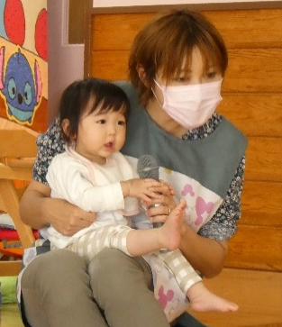
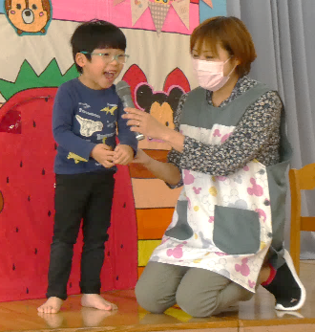
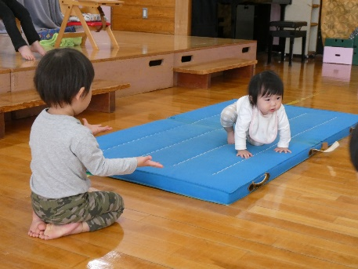
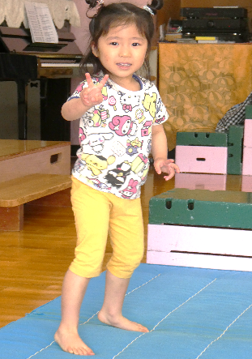
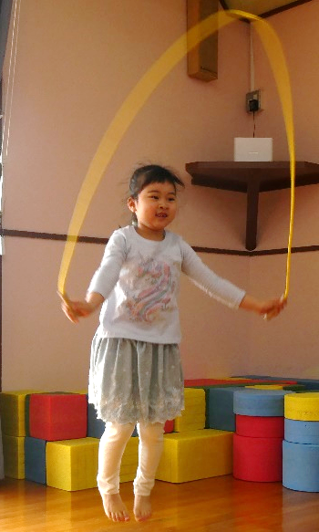
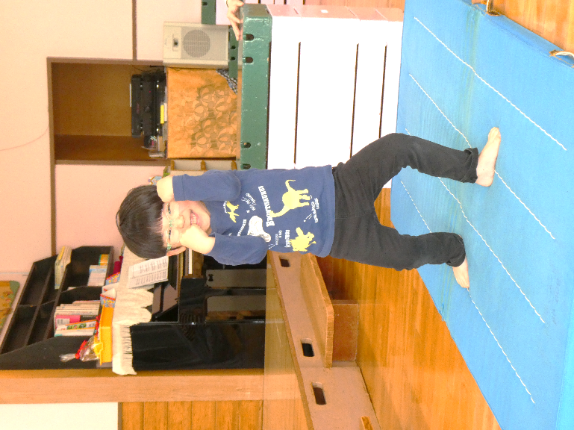

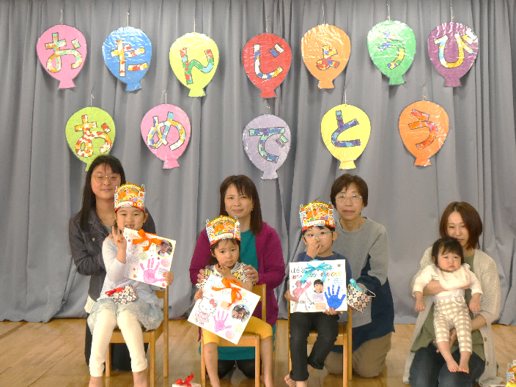
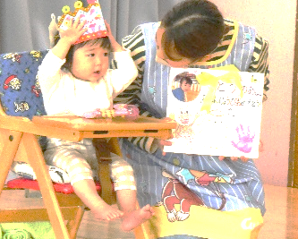
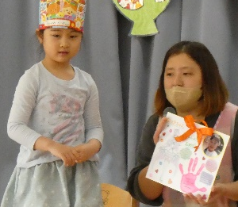
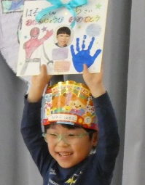
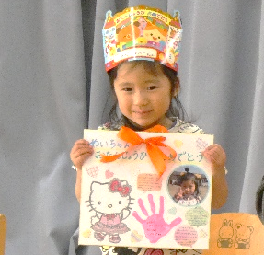
おたんじょうかい
４月２６日に4月の
お誕生会をしました。
４月生まれのお友だち
４名をみんなでお祝い
しました。
4月
大きなケーキから誕生児が登場！！
名前・年齢・好きな食べ物や遊びなどインタビューに上手に答えていましたよ！
＊得意なこと発表＊
ハイハイ・巧技台ジャンプ・縄跳び自慢がそろいました！
縄跳び連続チャレンジ
30回跳んだよ！
お兄ちゃんまで
おいで！おいで～！
ジャンプした後は
得意のポーズ！
おたんじょうび
おめでとうございます
４月生まれ
楽しい1年になりますように☆彡

